Slide 1
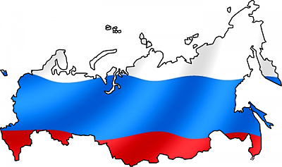
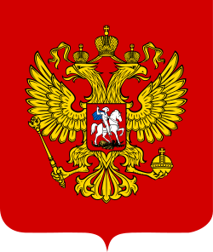
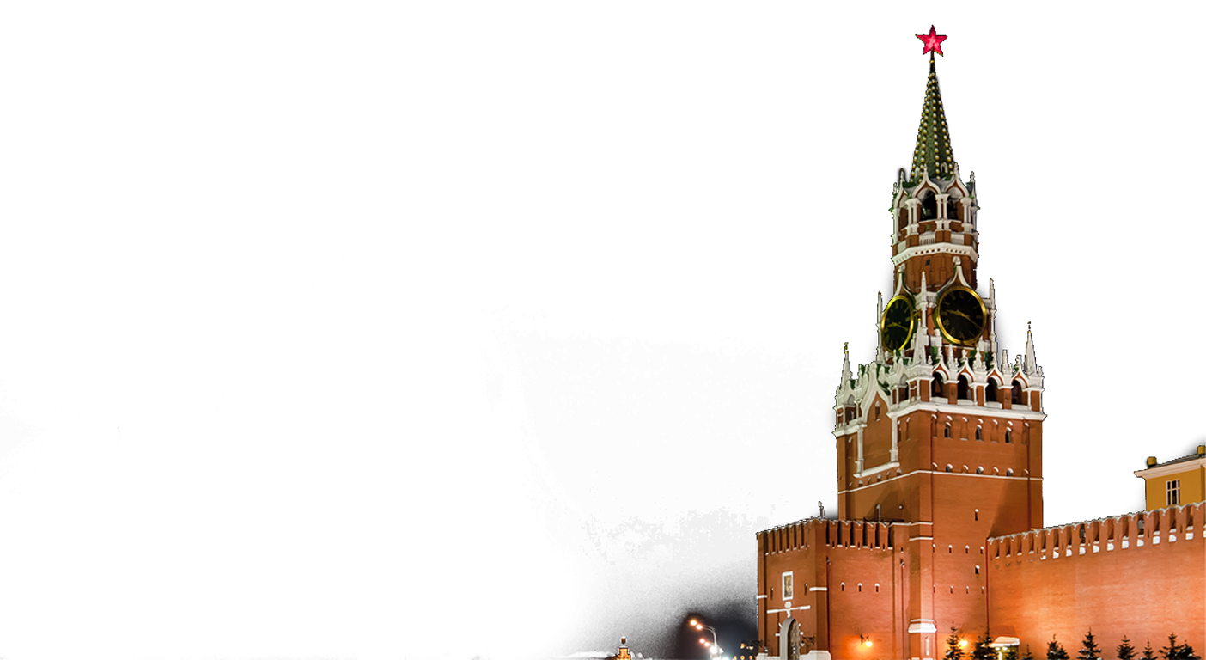
Государство
Автор: Клещёв Николай Николаевич, учитель истории и обществознания,
МОУ СОШ п.Ляскеля, Питкярантский район Республика Карелия

Slide 2
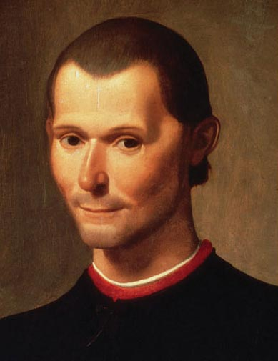
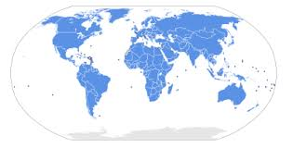
Понятие «Государство»
Понятие государство впервые было введено Никколой Маккиавели в XVI веке. Оно обозначало у него политическое состояние общества.
Государство - организация политической власти на определенной территории, которая осуществляет управление обществом и обеспечивающая в нем порядок и стабильность.

Slide 3
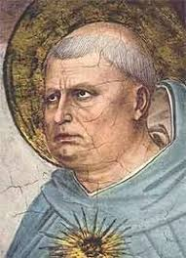
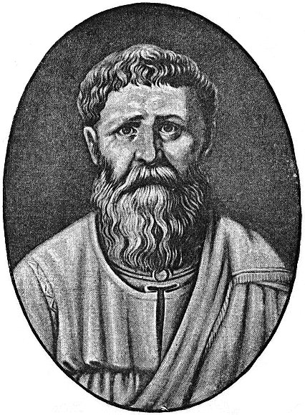
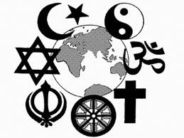
Теории происхождения государства
Теологическая теория: государство создано Богом, правитель подчинён божей воле. Основоположники: Фома Аквинский и Августин Блаженный.

Slide 4
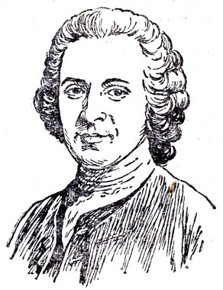
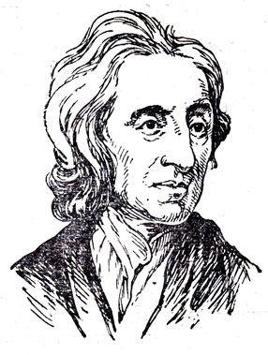
Теории происхождения государства
Договорная теория: продукт договора между людьми о защите их естественных прав и интересов. Основоположники: Жан Жак Руссо, Джон Локк.

Slide 5
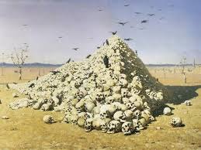
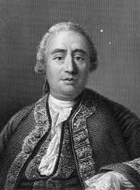
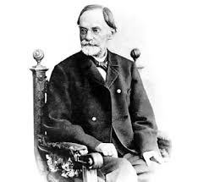
Теории происхождения государства
Теория насилия: государства создаются в процессе завоевания для подчинения побежденных. Основоположники: Дэвид Юм и Карл Евгений Дюринг.

Slide 6
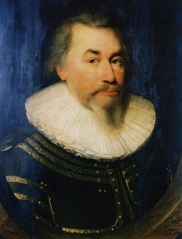
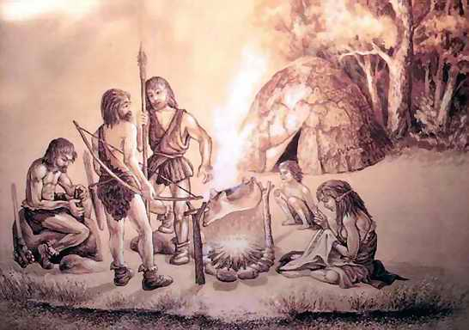
Теории происхождения государства
Патриархальная теория: государства выросло из семьи, подданные относятся к правителю, как дети к отцу. Основоположники: Роберт Филмер.

Slide 7
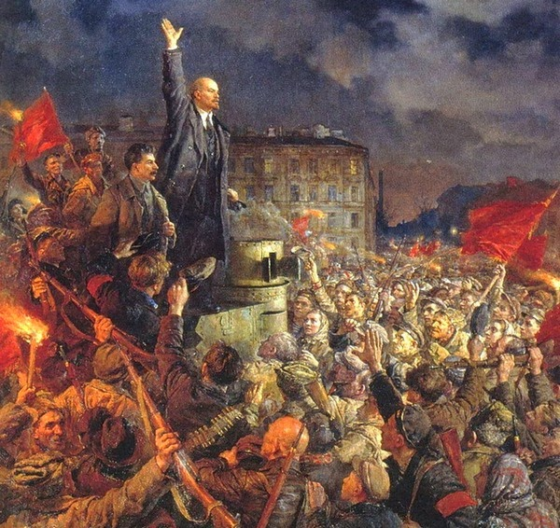
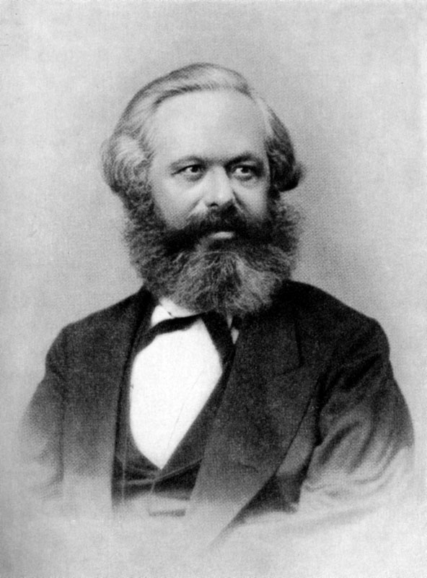
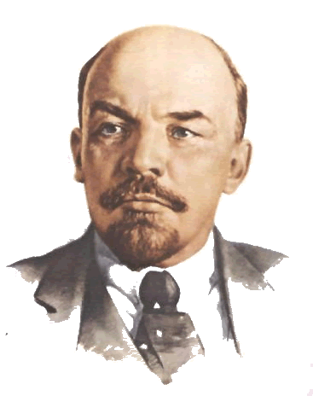
Теории происхождения государства
Классовая теория: государства продукт классовой борьбы, орудие в руках господствующего класса. Основоположники: Карл Маркс и Владимир Ильич Ульянов (Ленин)

Slide 8
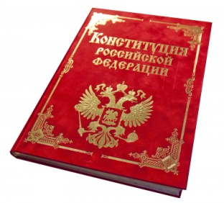
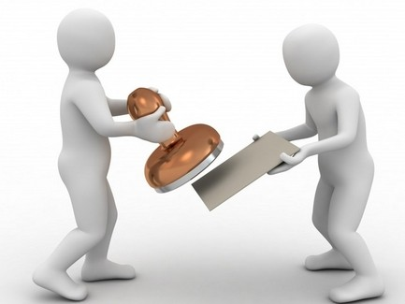
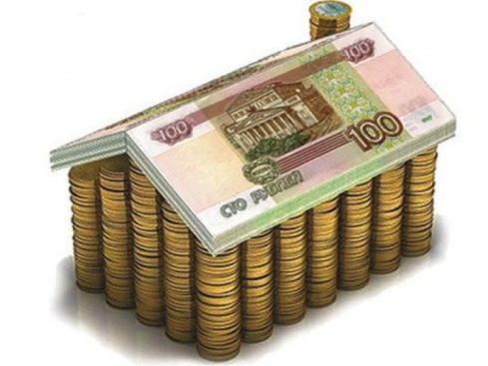
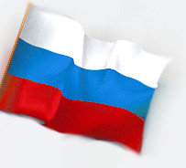
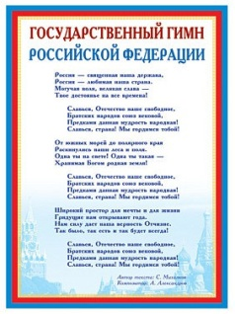
Признаки государства
1. Публичная власть (аппарат управления и принуждения)
2. Территория (государственные границы)
3. Право на законотворчество
4. Система налогов и сборов (наличие своего бюджета)
5. Государственные символы (герб, флаг, гимн)

Slide 9
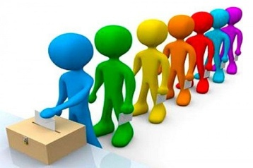
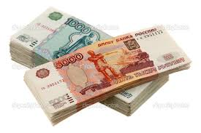
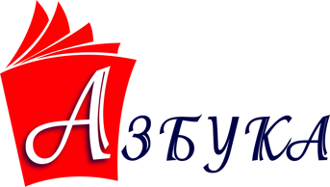
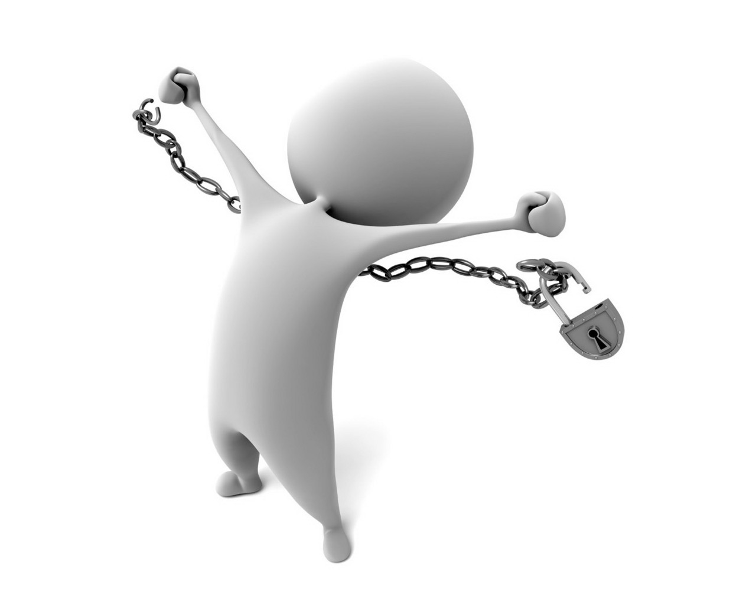
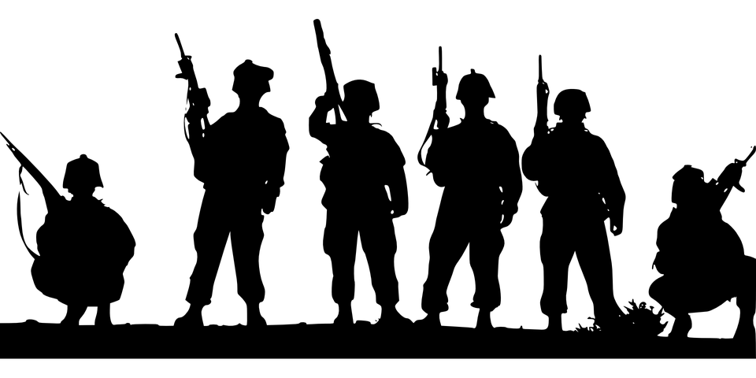
Признаки государства
6. Население страны (гражданское общество)
7. Единая денежная единица
8. Государственный язык
9. Суверенитет (внутренняя
и внешняя независимость)
10. Наличие военной силы

Slide 10
Функции государства

Slide 11
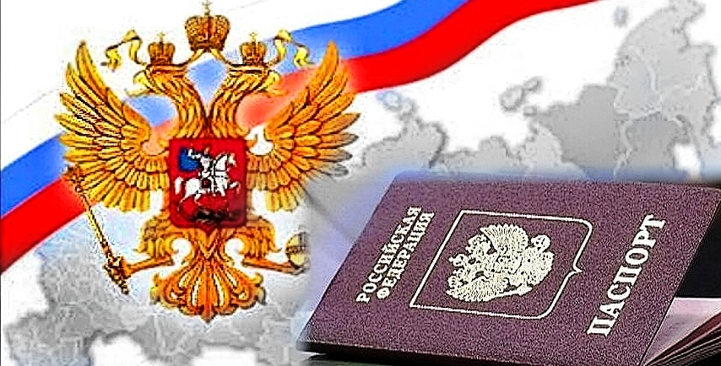
Гражданство
Гражданство — устойчивая правовая - политическая связь человека и государства, выражающаяся в наличии взаимных прав, обязанностей и ответственности.

Slide 12
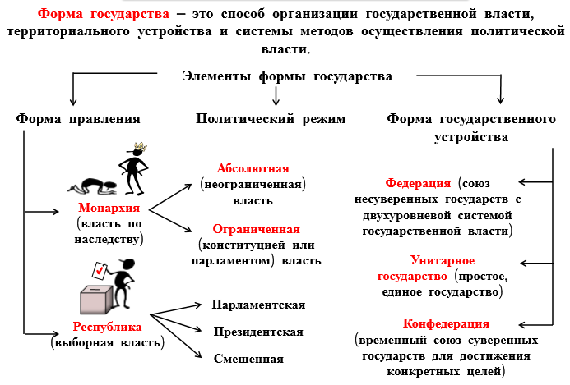
Форма государства

Slide 13
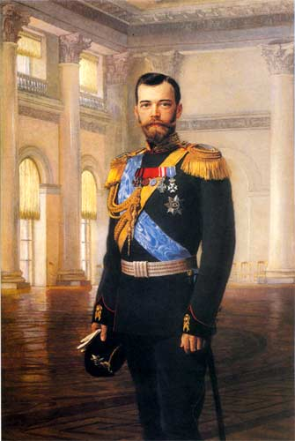
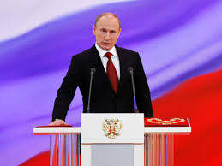
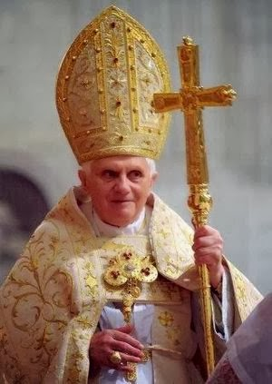
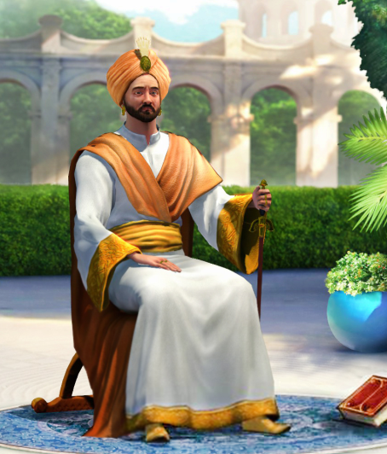
Форма правления государства
Форма правления – это способ организации верховной государственной власти, определяет кому принадлежит государственную власть. (отвечает на вопрос: кто правит,
кому принадлежит государственная власть?) Бывает:
Монархия
Республика
Теократия
Халифат

Slide 14
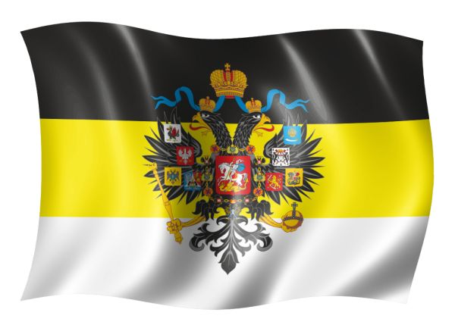
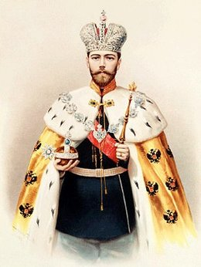
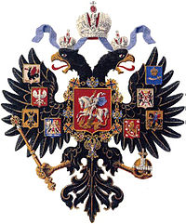
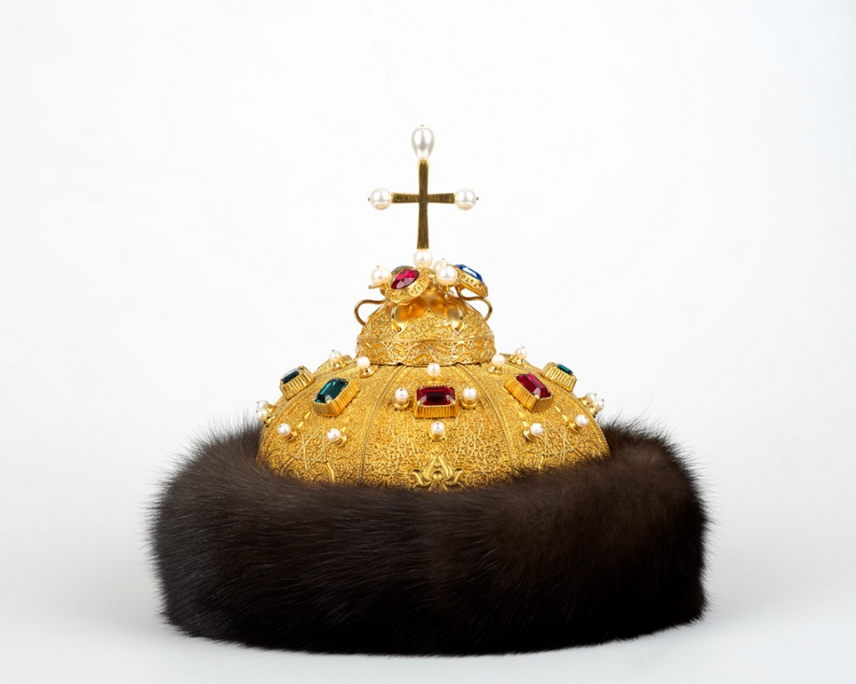
Монархия
Монархия – это государственная форма правления, при котором верховная власть (законодательная, исполнительная, судебная) принадлежит одному лицу (королю, императору…) и передаётся по наследству.

Slide 15
Монархия
МОНАРХИЯ
Абсолютная (Катар, Оман, Саудовская Аравия) | Парламентская (Великобритания, Норвегия, Швеция) | Дуалистическая (Иордания, Марокко, Непал)

Slide 16
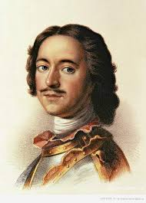
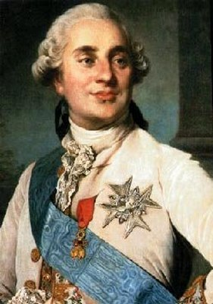
Абсолютная монархия
В абсолютной монархии вся полнота власти – законодательной, исполнительной, судебной – сосредоточена в руках монарха, а ее происхождение признается божественным.
Людовик XVI –
король Франции
Пётр I –
император
Российской
империи

Slide 17
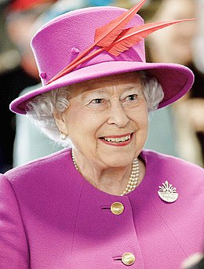
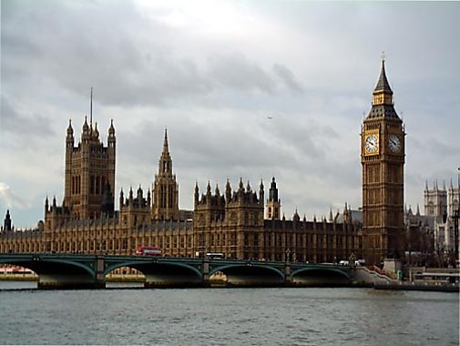
Конституционная монархия
Ограниченная (конституционая) монархия характеризуется тем, что власть наследственного монарха ограничена представительным органом, парламентом.
Елизавета II – королева Великобритании

Slide 18
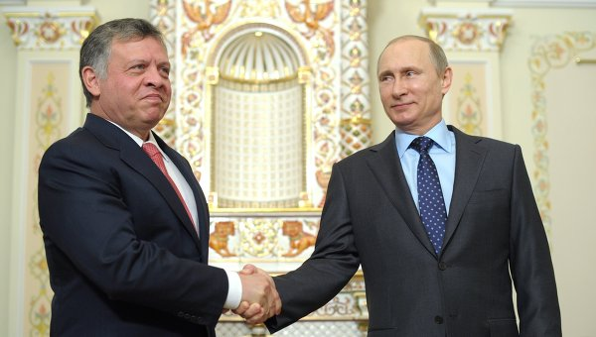
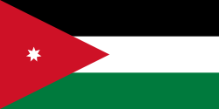
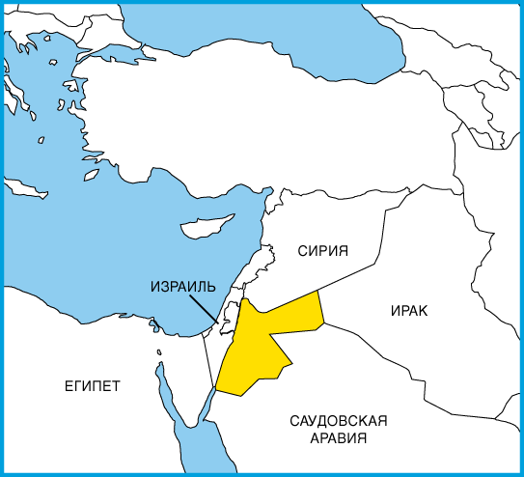
Дуалистическая монархия
Дуалистическая монархия характеризуется тем, что парламенту принадлежит законодательная власть, а монарх возглавляет исполнительную власть, обладая реальными властными полномочиями.
Встреча В.Путина с королем Иордании Абдаллой II.

Slide 21
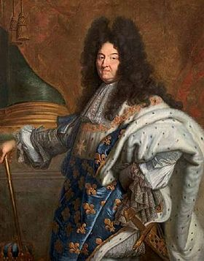
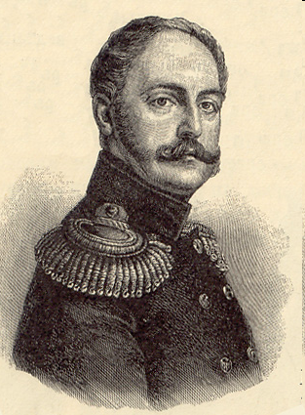
Сравните два высказывания. О каких различиях в понимании принципов монархического правления они свидетельствуют?
«Государство – это я» (Людовик XIV)
«Странная моя судьба, мне говорят, что я – один из самых могущественных монархов в мире, что все должно быть для меня возможным. На деле, однако, именно для меня справедливо обратное. А если меня спросят о причине этой аномалии, есть только один ответ: «Долг»! (Николай I)

Slide 22
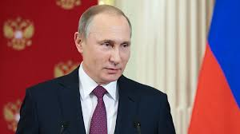
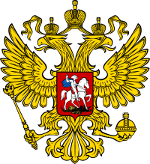
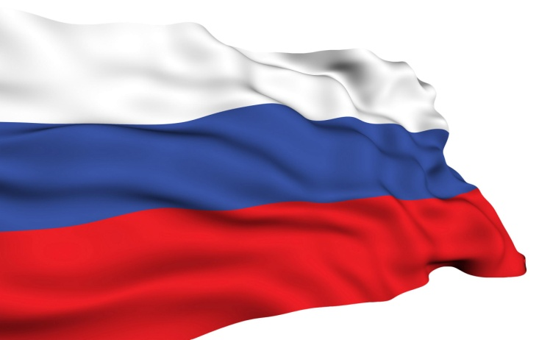
Республика
Республика – это государственная форма правления, при котором верховная власть (законодательная, исполнительная, судебная) избирается всеобщим голосованием на определённый срок.
Владимир Владимирович Путин –
президент Российской Федерации

Slide 23
Республика
РЕСПУБЛИКА
Президентская (Аргентина, Бразилия, США) | Парламентская (Германия, Индия, Италия, Швейцария) | Смешанная (Австрия, Россия, Франция)

Slide 24
Президентская республика
В президентской республике очень большой властью наделен президент. Он совмещает функции главы государства и правительства, формирует правительство, избирается прямым голосованием.
Особенности:
Президент (глава государства) избирается населением.
Глава правительства президент.
Правительство назначается президентом
Правительство несет ответственность перед президентом.
Дональд Джон Трамп –
президент Соединенных Штатов Америки

Slide 25
Парламентская республика
В парламентской республике правительство формируется парламентом из представителей тех партий, которые победили на выборах. Правительство отчитывается перед парламентом.
Особенности:
Президент (глава государства) избирается
и контролируется парламентом
Глава правительства премьер-министр (ключевая роль в управлении)
Правительство формируется парламентом
Правительство несет ответственность перед парламентом
Франк-Вальтер Штайнмайер –
президент Германии
Ангела Доротея Меркель –
канцлер Германии

Slide 26
Смешанная республика
В смешанной (полупрезидентской) республике присутствуют черты и президентской и парламентской республик. Здесь имеется глава правительства, правительство формируется парламентом.
Особенности:
Президент (глава государства) избирается населением
Глава правительства премьер-министр
Правительство назначается президентом
Правительство несет ответственность перед парламентом
Владимир Владимирович Путин –
президент Российской Федерации

